Slide 1
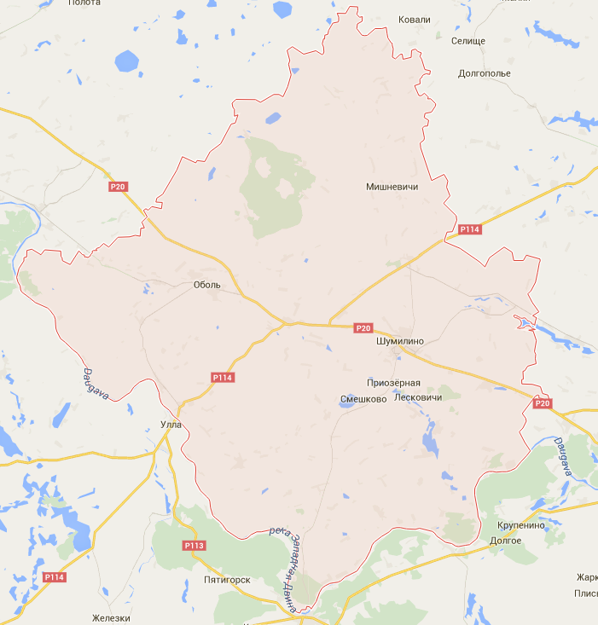
Бюллетень об исполнении местных бюджетов на 1 января 2020 года
Финансовый отдел Шумилинского райисполкома

Slide 2
Состав местных бюджетов
РАЙОННЫЙ БЮДЖЕТ
Базовый
уровень (1)
БЮДЖЕТЫ сельских Советов
Первичный
уровень (8)

Slide 3
Исполнение бюджета
тыс.руб.
Наименование | ДОХОДЫ |  |  | РАСХОДЫ |  |  | ДЕФИЦИТ(-); ПРОФИЦИТ (+)
 | Уточненный план год | Исполнено год | % | Уточненный план год | Исполнено год | % | Уточненный план год | Исполнено год
Консолидированный бюджет района | 34030,7 | 34129,1 | 100,3 | 34458,2 | 34275,8 | 99,5 | -427,5 | -146,7
Районный бюджет | 33349,5 | 33447,5 | 100,3 | 33777,0 | 33595,5 | 99,5 | -427,5 | -148,0
Добейский | 90,1 | 90,1 | 100 | 90,1 | 90,0 | 99,9 | 0,0 | +0,1
Ковляковский | 72,0 | 72,0 | 100 | 72,0 | 71,9 | 99,9 | 0,0 | +0,1
Ловжанский | 94,9 | 94,9 | 100 | 94,9 | 94,8 | 99,9 | 0,0 | +0,1
Мишневичский | 85,1 | 85,1 | 100 | 85,1 | 84,8 | 99,6 | 0,0 | +0,3
Николаевский | 76,1 | 76,2 | 100,1 | 76,1 | 76 | 99,9 | 0,0 | +0,2
Обольский | 94,3 | 94,6 | 100,3 | 94,3 | 94,3 | 100 | 0,0 | +0,3
Светлосельский | 89,7 | 89,7 | 100 | 89,7 | 89,6 | 99,9 | 0,0 | +0,1
Сиротинский | 79 | 79 | 100 | 79 | 78,9 | 99,9 | 0,0 | +0,1
ИТОГО по бюджетам сельских Советов | 681,2 | 681,6 | 100,1 | 681,2 | 680,3 | 99,9 | 0,0 | +1,3

Slide 4
Структура доходов местных бюджетов
тыс.руб.
тыс.руб.

Slide 5
Динамика доходов местных бюджетов
тыс.руб.
тыс.руб.
104,7%
117,6%
130,1%
119,0%
116,1%
123,4%
111,6%
116,2%
128,2%
Темпы роста доходов

Slide 6
Доля собственных доходов в структуре доходов местных бюджетов

Slide 7
Структура расходов местных бюджетов по функциональной классификации расходов бюджета

Slide 8
Структура расходов местных бюджетов по экономической классификации расходов бюджета

Slide 9
Динамика расходов местных бюджетов
тыс.руб.
111,8%
112,2%
руб.
97,6%
89,9%
92,4%
96,2%
94,1%
106,7%
80,4%
98,9%
Темпы роста расходов

Slide 10
Долговые обязательства органов местного управления и самоуправления
тыс. рублей
 | 2015 г. | 2016 г. | 2017 г. | 2018 г. | 9 месяцев 2019 г.
Ценные бумаги, размещенные местными исполнительными и распорядительными органами на внутреннем финансовом рынке | 0,0 | 0,0 | 2455,1 | 2455,1 | 1987,5
Обязательства, подлежащие исполнению по выданным гарантиям местных исполнительных и распорядительных органов | 35,6 | 103,4 | 0,0 | 0,0 | 1,8
Бюджетные кредиты | 0,0 | 0,0 | 0,0 | 0,0 | 0,0
Долг органов местного управления и самоуправления | 35,6 | 103,4 | 2455,1 | 2455,1 | 1989,3
Долг, гарантированный местными исполнительными и распорядительными органами | 4069,5 | 1479,7 | 125,8 | 111,8 | 108,3
ВСЕГО | 4105,2 | 1583,1 | 2580,9 | 2566,9 | 2097,6

Slide 11
Динамика просроченной задолженности по бюджетным ссудам (займам), исполненным гарантиям
тыс.руб.

